Slide 1
Pelarangan Ekspor Bijih Nikel
Kelompok 2
Adinda Maharani
Angger Setyo
Tatik Sumiyati
Terry Muhammad Octaryno

Slide 2
01
Pendahuluan
Latar belakang mengapa ekspor bijih nikel dilarang

Slide 3
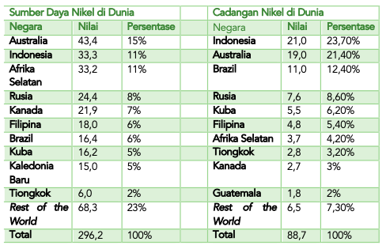
Jumlah Nikel dan Cadangannnya di Dunia
Indonesia memiliki posisi yang penting yaitu sebagai pemilik sumber daya kedua terbesar dunia dan pemilik cadangan terbesar dunia.
Sebagai salah satu pemilik sumber daya dan cadangan nikel terbesar dunia, peran penting Indonesia juga terlihat dari perdagangan bijih dan konsentrat nikel dunia.

Slide 4
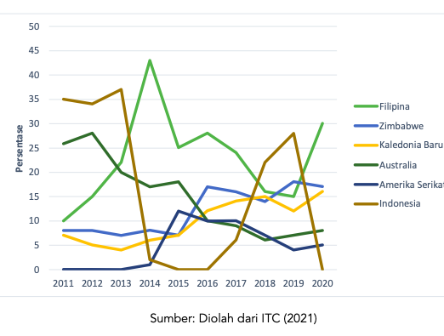
Negara Eksportir Utama Bijih and Konsentrat Nikel
Menunjukkan enam besar negara pengekspor bijih dan konsentrat nikel (kode HS 2604: Nickel ores and concentrates) yang secara total menguasai 74,1 persen ekspor dunia.
Hingga 2013, Indonesia selalu menduduki posisi pengekspor teratas

Slide 5


Kenapa dilakukan Pelarangan?
Adanya keterbatasan ketahanan cadangan, cadangan terbukti untuk komoditas nikel nasional Indonesia sebesar 698 juta ton, hanya dapat menjamin suplai bijih nikel bagi fasilitas pemurnian selama 7,3 tahun (jika tidak ditemukan cadangan baru).
Sementara cadangan terkira yang sebesar 2,8 miliar ton masih memerlukan peningkatan faktor pengubah seperti kemudahan akses, perizinan (izin lingkungan), dan keekonomian (harga) untuk meningkatkan cadangan teknis menjadi terbukti. Sehingga, dapat memenuhi kebutuhan fasilitas pemurnian sekitar 42,67 tahun.

Slide 6
Dampak Positif Pelarangan Ekspor Bahan Mentah
Memperkuat hilirisasi
Mengoptimalkan sector Industri
Menyehatkan neraca perdagangan Indonesia

Slide 7
Mekanisme Kebijakan
02
Peraturan tentang pelarangan ekspor bijih nikel

Slide 8
11
PP No. 1 Tahun 2014 tentang Penyelenggaraan Kegiatan Pertambangan Mineral dan Batu Bara
Permen ESDM No. 1 Tahun 2014 tentang Kriteria Peningkatan Nilai Tambah
1
Permen ESDM No. 11 Tahun 2019 tentang Perubahan Kedua Atas Permen ESDM No. 25 Tahun 2018 tentang Pengusahaan Pertambangan Mineral dan Batubara
UU No. 4 Tahun 2009 tentang Pertambangan Minral dan Batubara
2
3
Peraturan Presiden No. 55 tahun 2019 tentang Percepatan Program Kendaraan Bermotor Listrik Berbasis Battery untuk Transportasi Jalan.
4
4
Notes:
Undang-Undang No. 4 tahun 2009 tentang Pertambangan Mineral dan Batubara khususnya Pasal 102 yang menyebutkan bahwa para pemegang izin usaha pertambangan wajib meningkatkan nilai tambah sumber daya melalui proses pengolahan dan pemurnian di dalam negeri.
Setelah itu, untuk teknisnya dibuat kembali Permen ESDM No. 1 Tahun 2014 tentang Peningkatan Nilai Tambah Mineral Melalui Kegiatan Pengolahan dan Pemurnian Dalam Negeri dengan ketentuan bahwa ekspor hanya dapat dilakukan dengan jumlah, hasil dan prosedur tertentu
kondisi utama yang melatarbelakangi percepatan ini ini adalah keterbatasan ketahanan cadangan, cadangan terbukti untuk komoditas nikel nasional Indonesia sebesar 698 juta ton, hanya dapat menjamin suplai bijih nikel bagi fasilitas pemurnian selama 7,3 tahun (jika tidak ditemukan cadangan baru). Sementara cadangan terkira yang sebesar 2,8 miliar ton masih memerlukan peningkatan faktor pengubah seperti kemudahan akses, perizinan (izin lingkungan), dan keekonomian (harga) untuk meningkatkan cadangan teknis menjadi terbukti. Sehingga, dapat memenuhi kebutuhan fasilitas pemurnian sekitar 42,67 tahun
Pemanfaatan nikel kadar rendah menjadi bahan baku baterai menjadi prioritas. Indonesia merupakan salah satu negara yang mempunyai bahan baku terbaik di dunia untuk meproduksi baterai lithium ion, yaitu bijih nikel kadar rendah atau yang biasa disebut limonite (kandungan nikel 0,8-1,5%).

Slide 9
Pelaranganan serta Pembangunan Smelter
Terhitung mulai 1 Januari 2020 bijih nikel dengan kadar di bawah 1,7% tidak lagi diperbolehkan untuk dieskpor. Perusahaan memiliki masa transisi selama 4 bulan sejak bulan September hingga Desember 2019 untuk mulai menyesuaikan kebijakan baru. Kebijakan tersebut diterbitkan agar perkembangan pembangunan smelter khususnya nikel dapat berjalan lebih cepat.
Sejak tahun 2019, terhitung ada 58 proyek smelter yang dibangun di Indonesia Dari 58 smelter itu 29 unit di antaranya sudah beroperasi, 24 proyek lainnya masih dalam tahap konstruksi dan sisanya 5 proyek masih dalam tahap perencanaan.

Slide 10
Literature Review
03
Terkait kebijakan yang sama di negara lain

Slide 11
Djuric dkk. (2015) menganalisis bagaimana larangan ekspor Serbia berdampak pada harga gandum lokal, dengan hasil rezim transmisi harga gandum tidak berubah oleh larangan ekspor.
UU Pertambangan Indonesia tahun 2009, pemerintah berusaha untuk memaksa para penambang untuk membangun smelter di Indonesia untuk meningkatkan pangsa negara dari nilai tambah bijih nikelnya.
OECD (2014) menemukan bahwa pembatasan ekspor oleh negara-negara berkembang yang dipimpin komoditas meningkat pesat selama siklus super komoditas.
UNCTAD (2017) menyimpulkan bahwa risiko dari pertaruhan pelarangan bijih nikel oleh pemerintah Indonesia digarisbawahi oleh hasil yang beragam dalam hal penambahan nilai dan pekerjaan.
Byungkwon Lim (2021) mempelajari larangan ekspor mineral Indonesia selama tahun 2014-2017 dan menemukan bahwa larangan ekspor bijih nikel akan mencapai tujuan ganda, yaitu meningkatkan nilai tambah dan mengurangi tingkat ekstraksi sumber daya nikelnya.

Slide 12
Relevansi Topik
04
You can enter a subtitle here if you need it

Slide 13
Relevansi Topik
01
02
03
Trade Policy
Industrial Policy
Neraca Perdagangan
Pelarangan ekspor bijih nikel di Indonesia menyebabkam dampak positif dan negatif
Hilirisasi nikel yang merupakan tujuan dari pelarangan eskpor nikel di Indonesia
Dampak kebijakan pada neraca perdagangan Indonesia

Slide 14

Trade Policy
Bijih Mentah Nikel > Ekspor
Bijih Mentah Nikel > Diolah > Ekspor (Value Added)
VA bertambah > GDP meningkat
APAKAH BENAR BEGITU?
Perhitungan Nilai Tambah Domestik → Kurang tepat menggunakan nilai ekspor produk turunan
Permasalahan:
Potensi pajak yang hilang
Larangan Ekspor → hilangnya pajak korporat dan pajak bea keluar komoditas nikel
Mengundang investor → butuh intensif pajak (tax holiday)
Transfer nilai tambah dari penambang ke smelter
Penambang → Smelter Domestik → Harga lebih rendah dari harga global (padahal harga global sudah tinggi)
Tenaga Kerja
Potensi berkurangnya tenaga kerja di pertambangan nikel (Krisna Gupta, 2022)
Perhitungan perpindahan rantai nilai

Slide 15
Trade Policy
Ekonom tidak menganjurkan intervensi pasar seperti larangan ekspor karena berpotensi mengurangi efisiensi ekonomi. Selain itu, larangan ekspor nikel mengganggu pasokan nikel global dan dapat menimbulkan konflik dagang.
Gugatan Uni Eropa melalui WTO
Dispute Settlement Body (DSB) yang menyatakan ada pelanggaran terhadap Pasal XI.1
General Agreement on Tariffs and Trade (GATT) 1994 mengenai larangan pembatasan kuantitatif. Menurut Aziz dan Abrianti (2022) terdapat General Exceptions yang diatur dalam Pasal XX poin (g) dan (i) GATT dengan beberapa syarat bahwa kebijakan tersebut bertujuan sebagai perlindungan sumber daya alam tidak terbarukan dan menjaga kuantitas produk esensial dalam negeri maka kebijakan pelarangan ekspor bijih nikel bukan merupakan pembatasan kuantitatif melainkan pembatasan kualitatif. Akan tetapi berdasarkan hasil putusan sengketa DS 592 terkait final panel report pada tanggal 17 Oktober 2022, Indonesia dinyatakan terbukti melanggar ketentuan, khususnya perihal larangan ekspor bijih nikel ke luar negeri. Namun, keputusan panel tersebut dikatakan pemerintah belum memiliki kekuatan hukum tetap, sehingga Pemerintah Indonesia akan melakukan banding.

Slide 16
Trade Policy
Sama halnya dengan trade policy berupa larangan impor yang menyebabkan harga barang domestik naik, larangan ekspor bijih nikel oleh pemerintah Indonesia menyebabkan kenaikan harga nikel global ditengah kekhawatiran akan ketersediaan pasokan dari Indonesia. Menguatnya harga di pasar nikel berjangka senilai $25 miliar merupakan akibat dari kekurangan pasokan yang disebabkan oleh larangan ekspor yang diberlakukakan mulai 1 Januari 2020 oleh Indonesia yang merupakan produsen nikel nomor 1 di dunia.

Slide 17
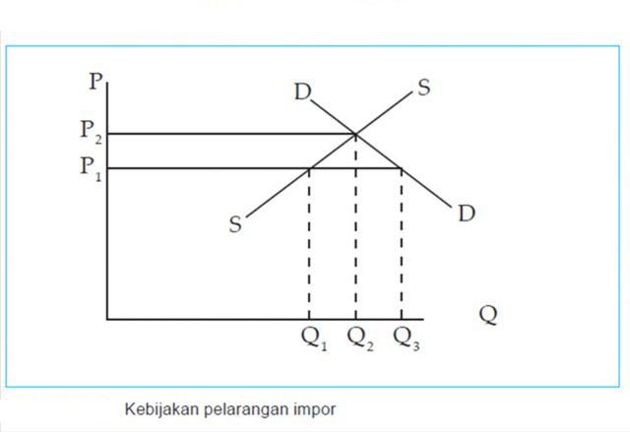
Trade Policy
Kenaikan harga nikel global akibat pelarangan ekspor dari Indonesia

Slide 18

Industrial Policy
02
Hilirisasi nikel → pengembangan sektor industri baru
Selain meningkatkan VA juga dapat menarik investasi asing langsung (FDI) di sektor industri ini
Baterai Lithium → Kendaraan Listrik
menekan biaya produksi dari mobil berbasis baterai karena lithium dihasilkan oleh domestik tidak perlu lagi impor dari China
menyerap banyak tenaga kerja domestik yang memiliki keahlian bekerja dalam sektor ini.

Slide 19
Industrial Policy
02
Pembangunan smelter HPAL memerlukan pendanaan yang besar
Komitmen pemerintah pada tujuan awal dari kebijakan larangan ekspor bijih nikel sehingga government failure tidak terjadi
Banding WTO kalah = relaksasi ekspor bijih nikel
Apabila gagal = beban utang luar negeri
Indonesia kehilangan momentum

Slide 20
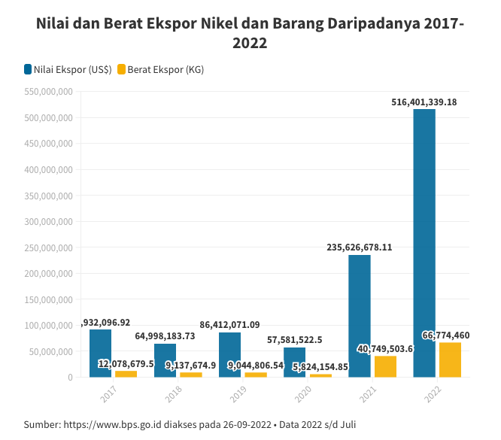
Nilai Ekspor Setelah Pelarangan
03
Menurut Badan Pusat Statistik (BPS), Nilai ekspor nikel mengalami lonjakan signifikan setelah pemerintah menerapkan kebijakan larangan ekspor bijih nikel sejak awal 2020. Hasilnya mulai terlihat pada 2021 dengan nilai ekspor yang melonjak

Slide 21
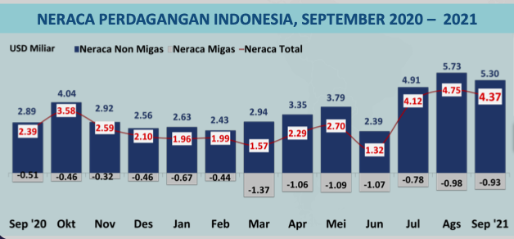
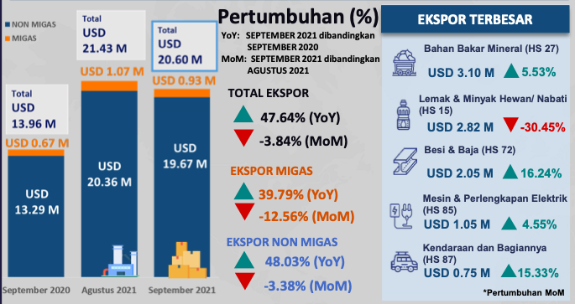
Neraca Perdagangan Setelah Pelarangan
03
Total: surplus USD4,37 miliar (Sep’21); surplus USD25,07 miliar (Jan-Sep ’21)
Migas: defisit USD 0,93 miliar (Sep’21);
Defisit USD 8,40 miliar (Jan-Sep ’21)
Nonmigas: surplus USD5,30 miliar (Sep’21);
Surplus USD 33,47 miliar (Jan-Sep’21)

Slide 22
TERIMA KASIH

